Slide 1

Žemės gelmių registre neregistruoto vandens gavybos gręžinių registravimas

Slide 2
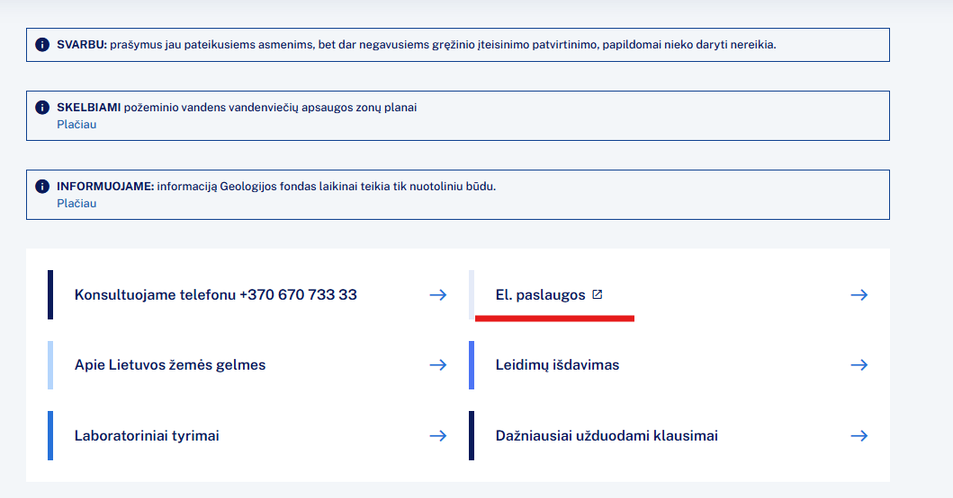
Kaip reikia prisijungti prie LGT el. paslaugų:

Slide 3
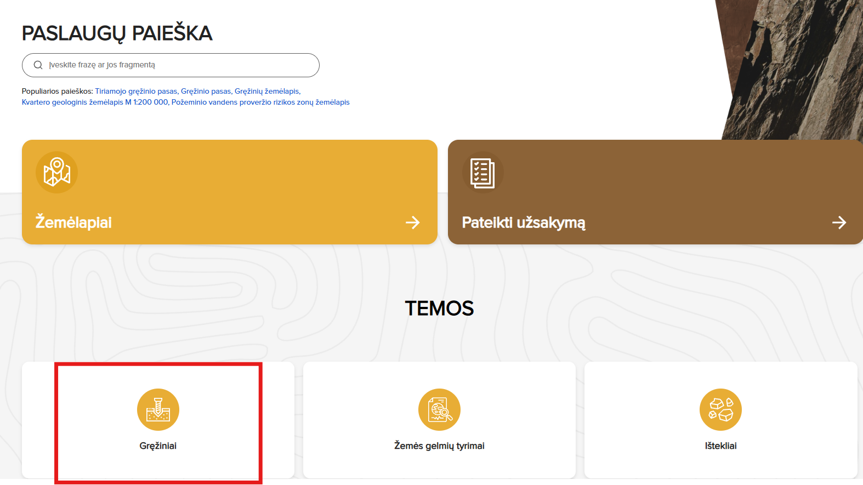
Pasirinkti temą:

Slide 4
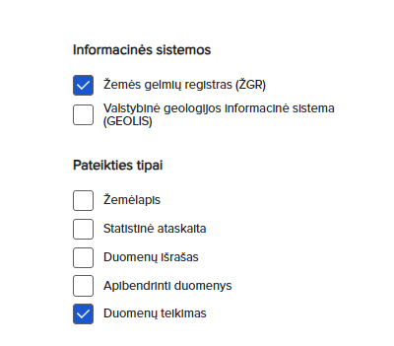
Rekomenduotina pažymėti filtrus

Slide 5
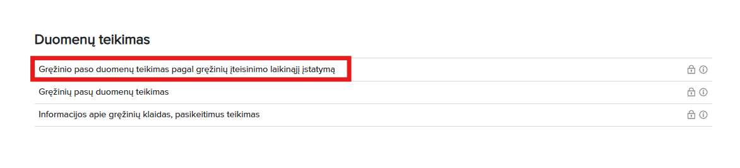
Pasirinkti norimą el. paslaugą:

Slide 6
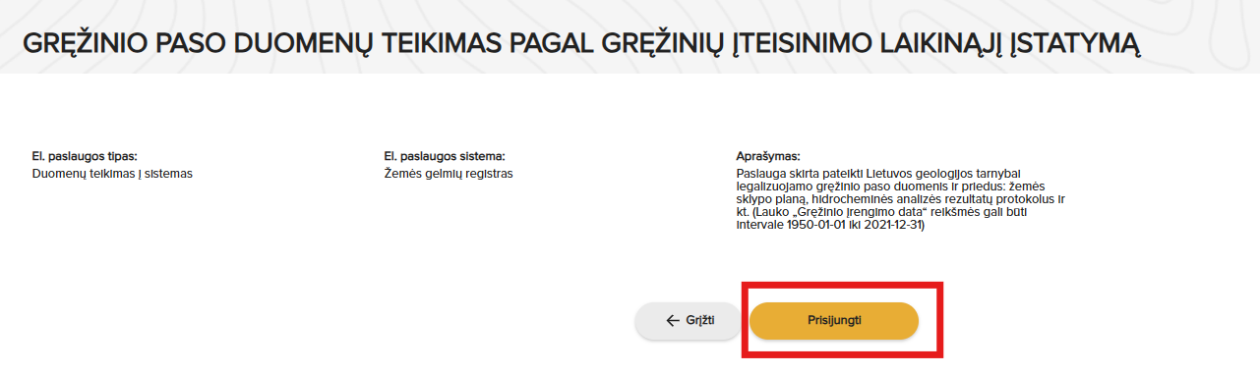
Prisijungimas prie LGT el. paslaugų:

Slide 7
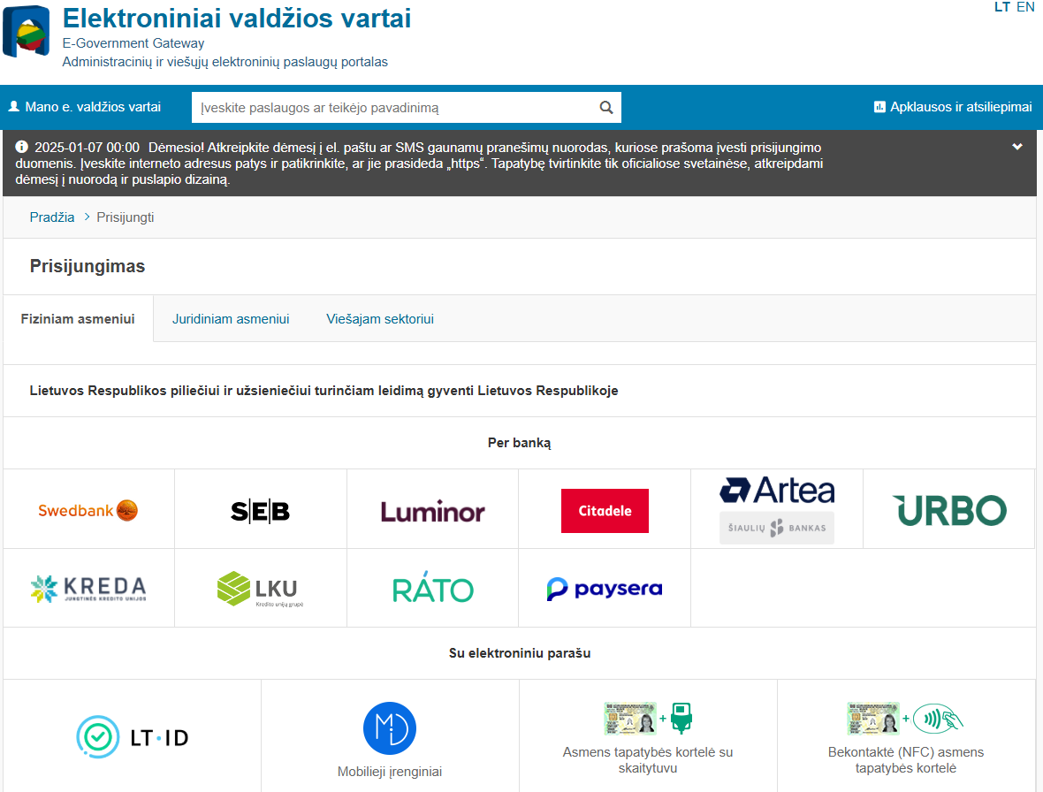
Reikia pasirinkti, kokiu būdu prisijungsite prie valdžios vartų

Slide 8
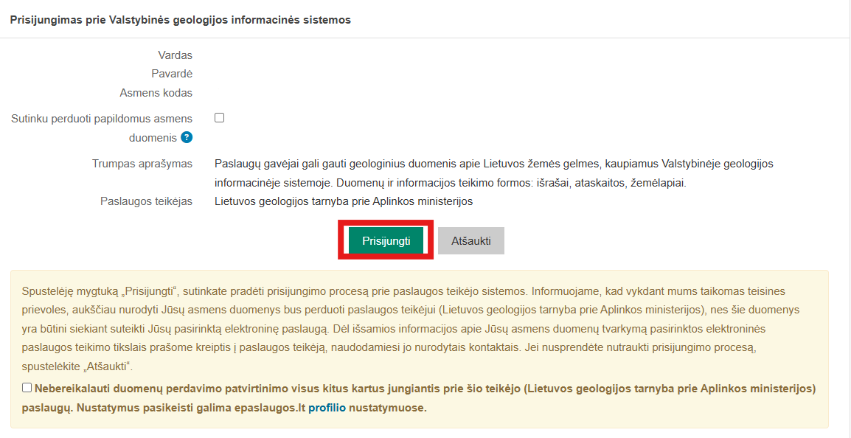
Prisijungimas prie LGT el. paslaugų:

Slide 9
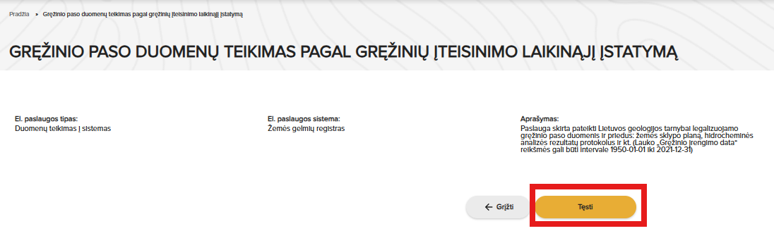
Kaip prisijungti prie LGT el. paslaugų:

Slide 10
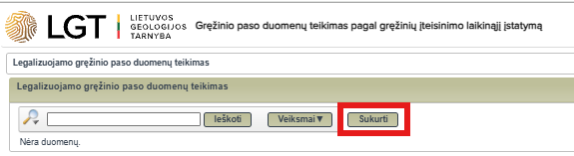
Kaip prisijungti prie LGT el. paslaugų:

Slide 11
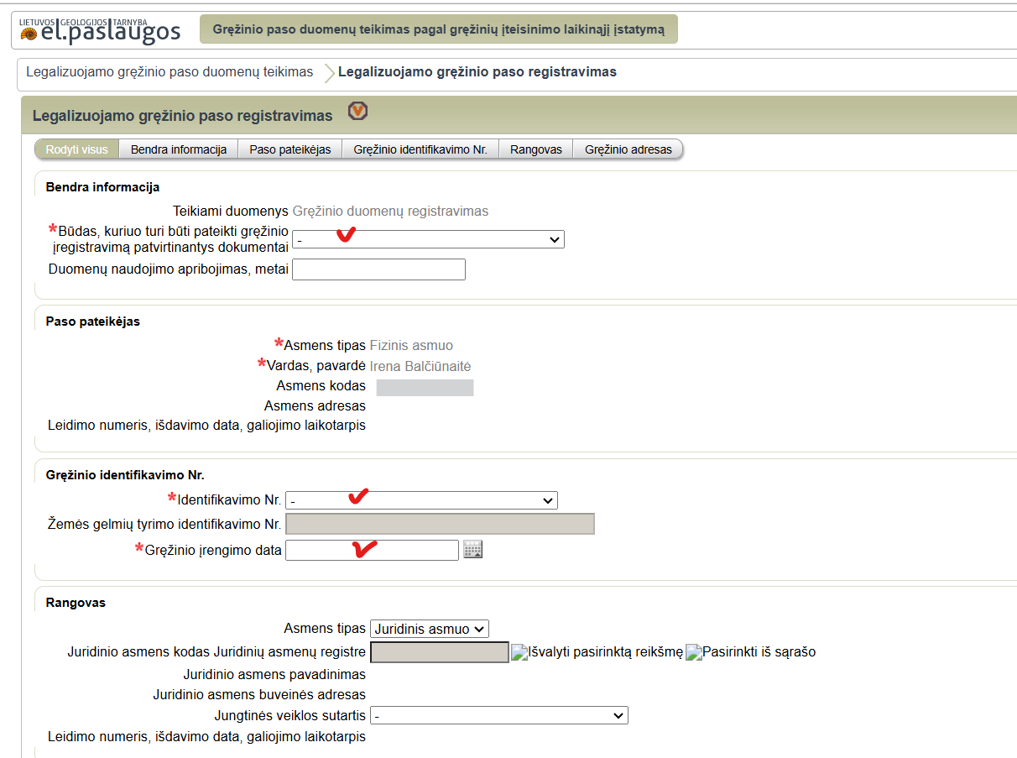
Ką užpildyti norint įsiteisinti gręžinį:

Slide 12
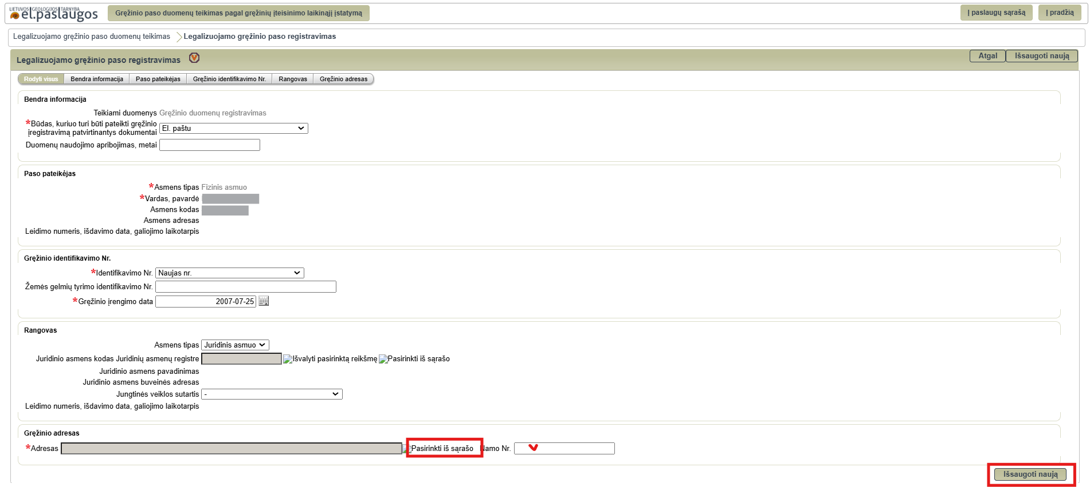
Ką užpildyti norint įsiteisinti gręžinį:

Slide 13
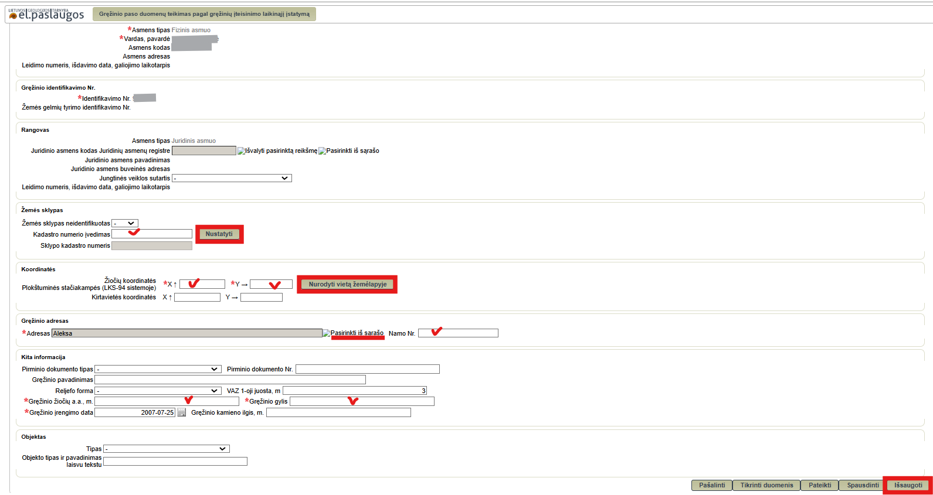
Ką užpildyti norint įsiteisinti gręžinį:

Slide 14
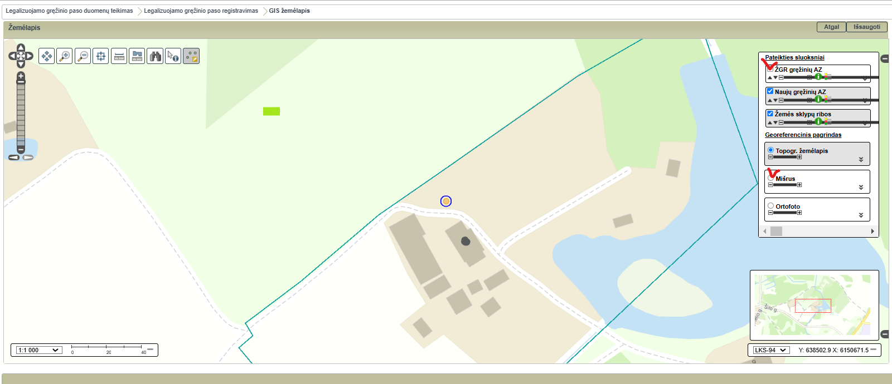
Kai paspaudi nurodyti vietą žemėlapyje:

Slide 15
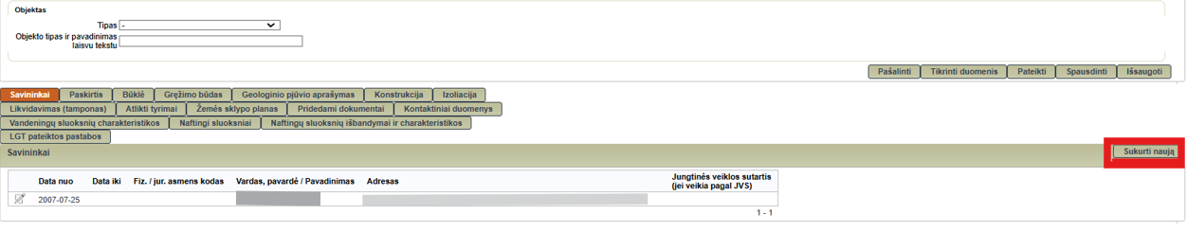
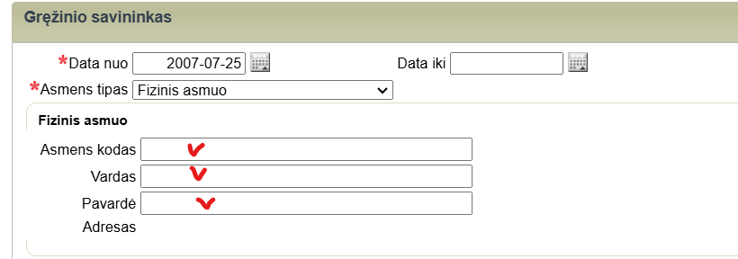
Ką užpildyti norint įsiteisinti gręžinį:

Slide 16
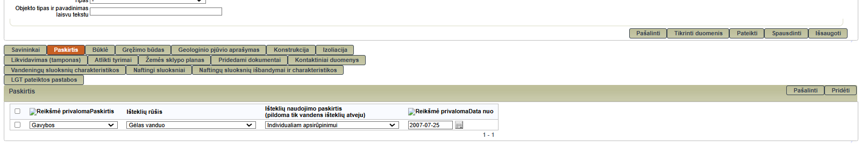
Ką užpildyti norint įsiteisinti gręžinį:

Slide 17
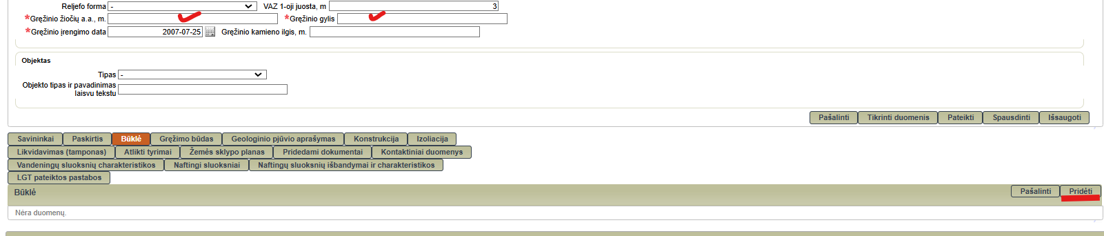
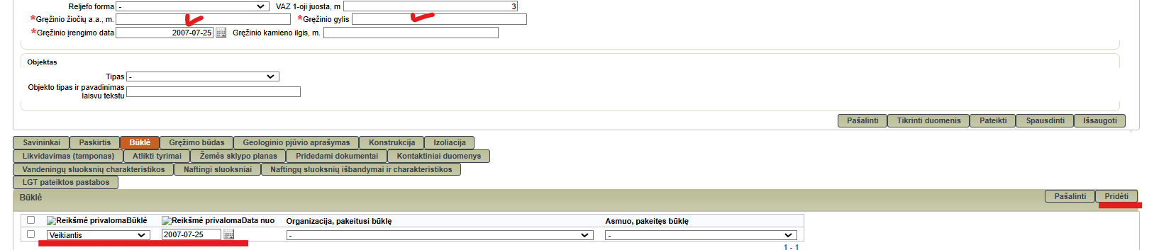
Ką užpildyti norint įsiteisinti gręžinį:

Slide 18
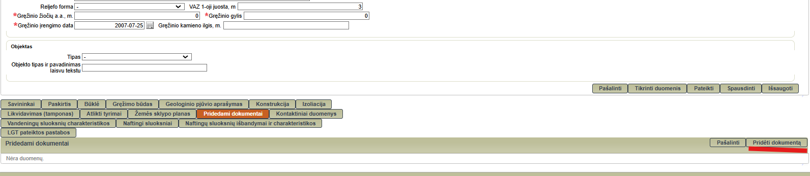
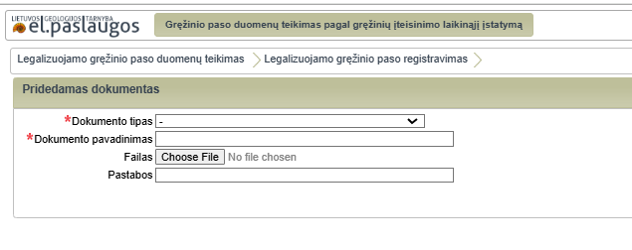
Ką užpildyti norint įsiteisinti gręžinį:

Slide 19
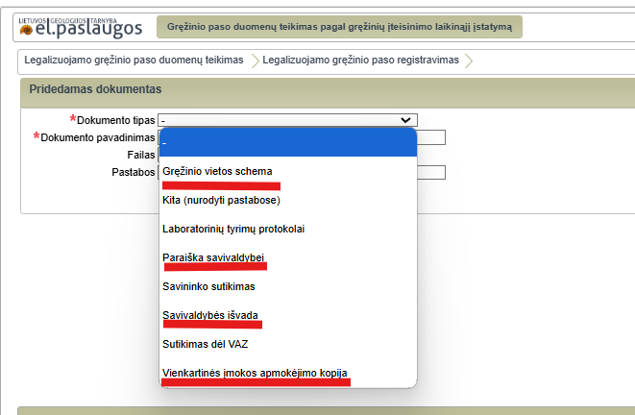
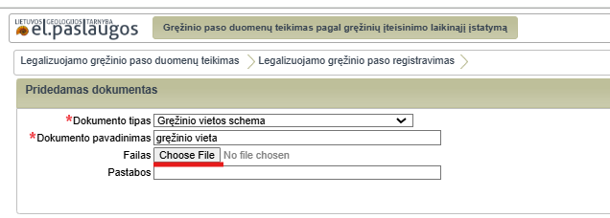
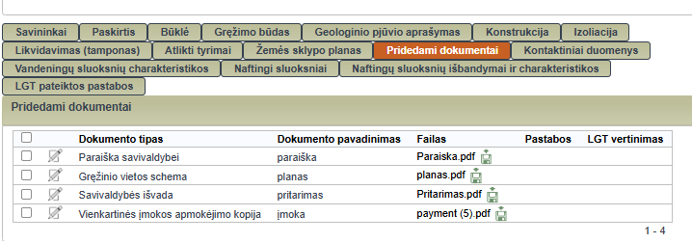
Kokių dokumentų reikia norint įsiteisinti gręžinį:

Slide 20
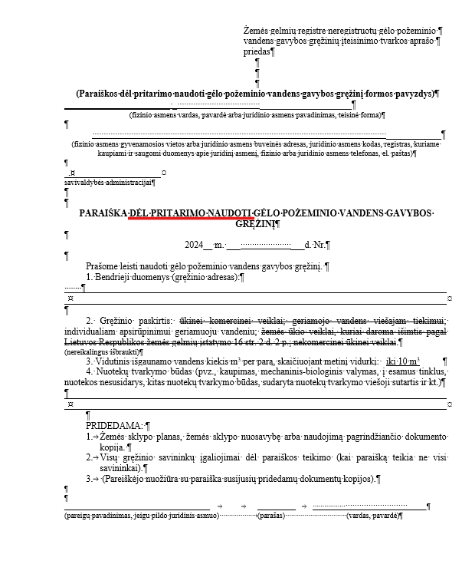
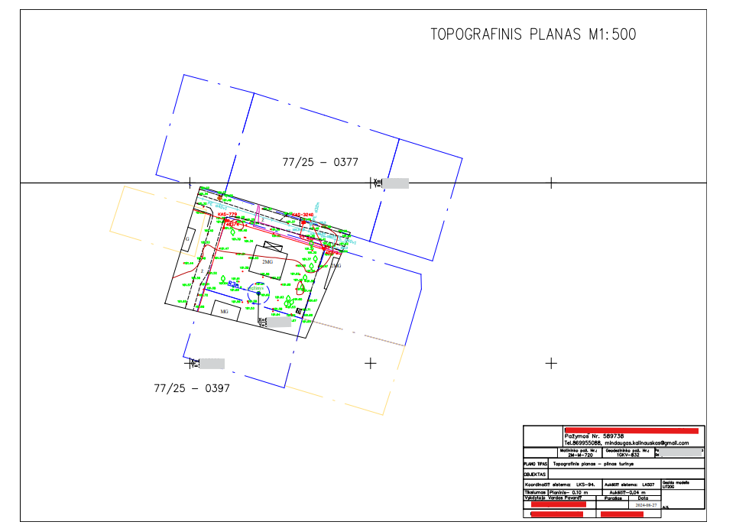
Atkreipiame dėmesį, kad:
1. Planas turi būti su atributiniais duomenimis (kadastriniu numeriu, savininku) ir pažymėta gręžinio vieta.
Žemės sklypo planas turi atitikti Lietuvos Respublikos Vyriausybės 2002 m. balandžio 15 d. nutarimu Nr. 534 „Dėl Lietuvos Respublikos nekilnojamojo turto kadastro nuostatų patvirtinimo“ nustaytus turinio ir formos reiklavimus.
2. Paraiška turi būti dėl pritarimo naudoti gręžinį
Dokumetai turi būti teikiami be jokių retušavimų, t.y. tokie, kokie ir buvo sudaryti jo rengėjo, su visais būtinais dokumento rekvizitais.

Slide 21
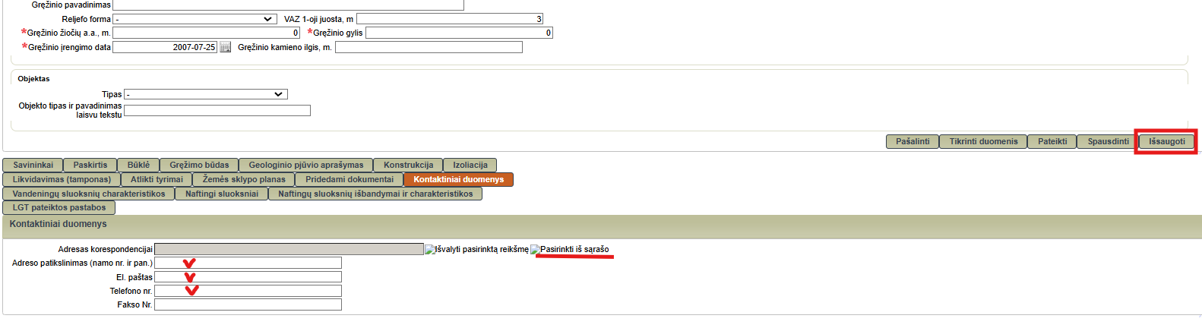
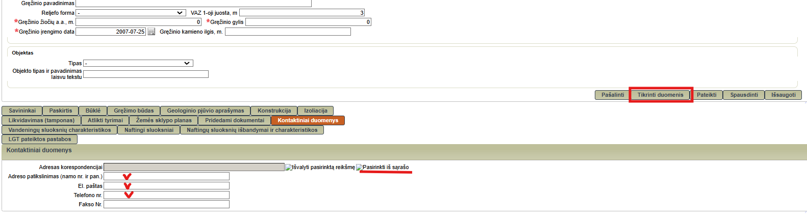
Norint įsiteisinti gręžinį, reikia užpildyti :

Slide 22
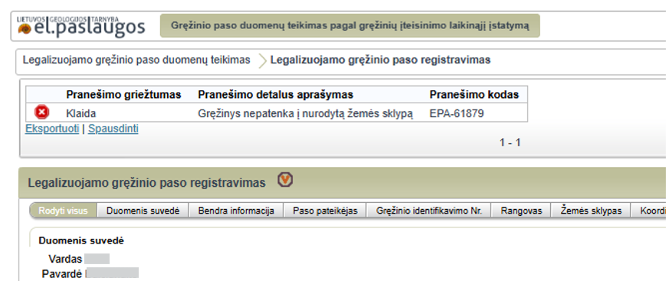
Kas nutinka paspaudus tikrinti duomenis:
Esant klaidos pranešimui paraiškos pateikti nepavyks, reikia taisyti klaidą.

Slide 23
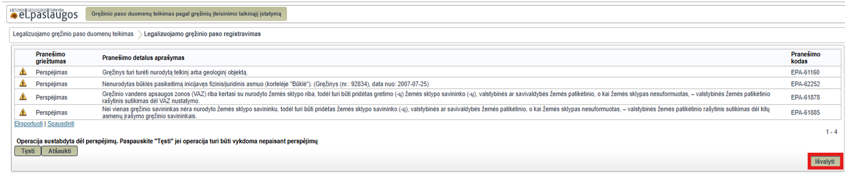
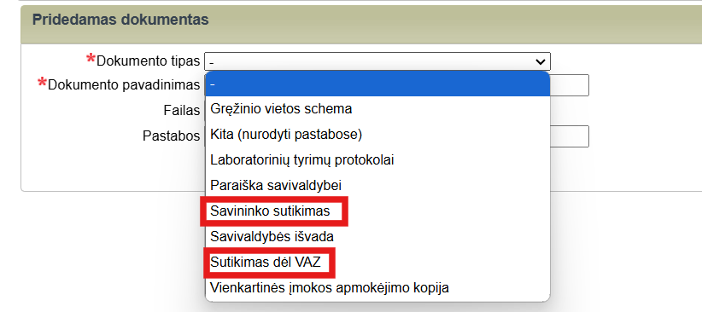
Kas nutinka paspaudus tikrinti duomenis:
Pridedamuose dokumentuose, reikia pridėti atitinkamus sutikimus.

Slide 24
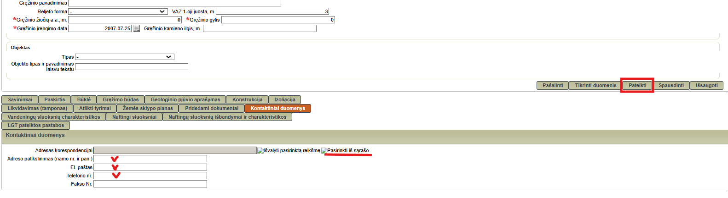
Ką reikia užpildyti norint įsiteisinti gręžinį:

Slide 25
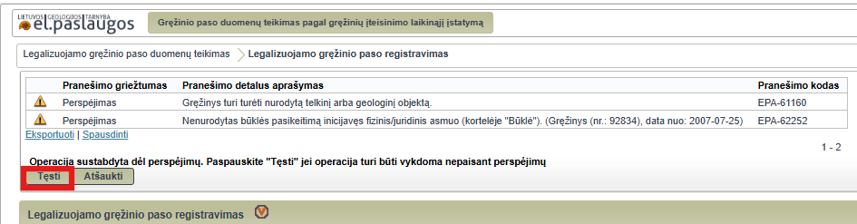
Kas nutinka paspaudus tikrinti duomenis:

Slide 26
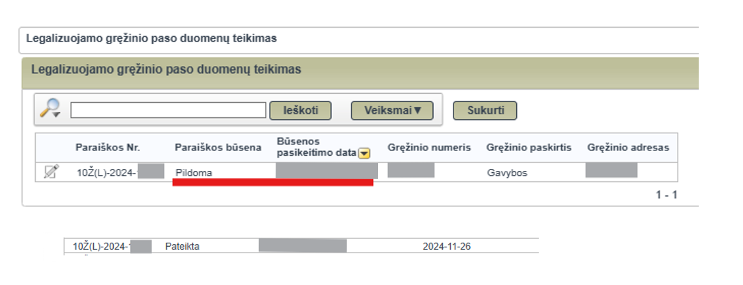
Kaip įsitikinti, kad paraiška pateikta?

Slide 27
Privalomų dokumentų sąrašas:
Paraiškos dėl pritarimo naudoti gėlo požeminio vandens gavybos gręžinį kopija;
Savivaldybės išvados kopija;
Žemės sklypo planas su pažymėta gręžinio vieta ir apsaugos zonos 1-ąja juosta;
Vienkartinės gręžinio įteisinimo įmokos kvito kopija.
Atkreipiame dėmesį, kad:
Pagal Lietuvos Respublikos specialiųjų žemės naudojimo sąlygų įstatymo 106 straipsnio nuostatą "visų grupių požeminio vandens vandenviečių apsaugos zonų 1-ojoje juostoje draudžiama bet kokia veikla, tiesiogiai nesusijusi su požeminio vandens paėmimu, gerinimu ir tiekimu".

Slide 28
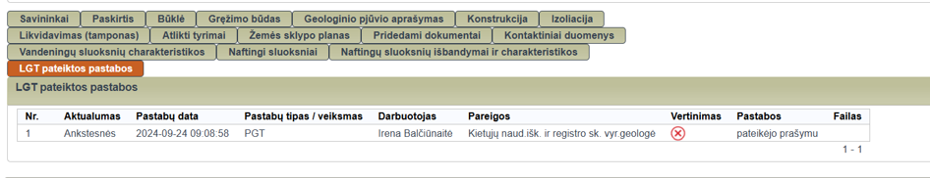
Jeigu paraiška grąžinama tikslinti ne pirmą kartą, ankstesnes pastabas galite rasti čia:

